Slide 1

Khởi động

Slide 2

B
I
N
G
O

Slide 3

CHÚA TỂ RỪNG XANH
(Tiết 3 + 4)

Slide 4
5
Chọn từ ngữ để hoàn thiện câu và viết câu vào vở
hung dữ trong rừng đêm tối chúa tể
a. Gấu, khỉ, hổ, báo đều sống (…)
trong rừng
b. Trong (…) , hổ vẫn có thể nhìn rõ mọi vật
đêm tối

Slide 5
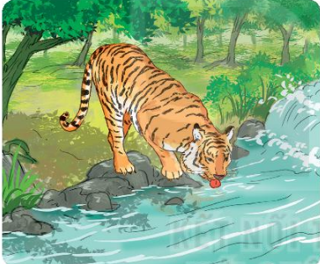
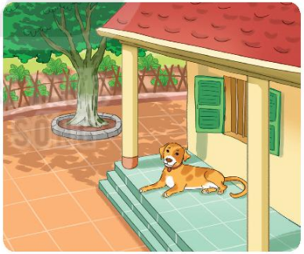
6
Quan sát tranh và dùng từ ngữ trong khung để nói theo tranh
hổ chó rừng nhà
Hổ sống trong rừng.
Chó sống ở nhà.

Slide 6
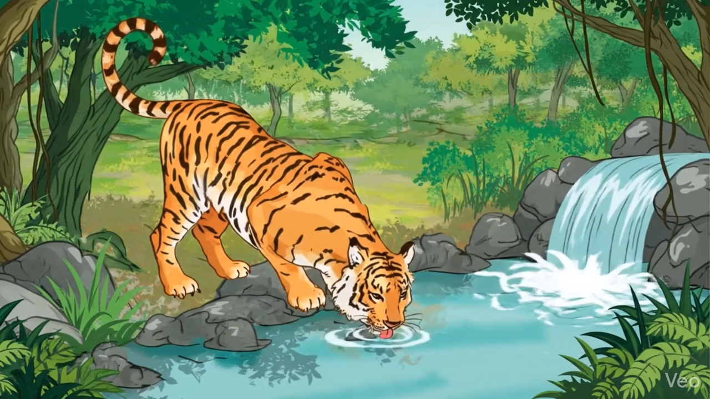

Slide 7
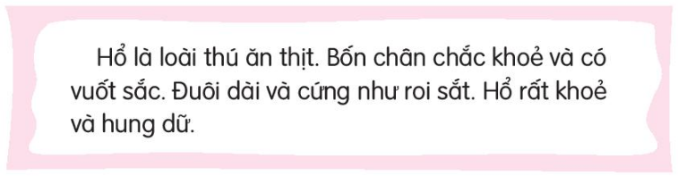
7
Nghe viết

Slide 8



Nghe viết
7
Hổ là loài κú ăn κịt. Bū εân εắc
δŤψ và có νίō sắc. Đuċ dài và cứng ηư
ǟΡ sắt. Hổ ǟất δŤψ và hung dữ.

Slide 9

8
Tìm trong hoặc ngoài bài đọc Chúa tể rừng xanh từ ngữ có tiếng chứa vần ăt, ăc, oai, oay

Slide 10





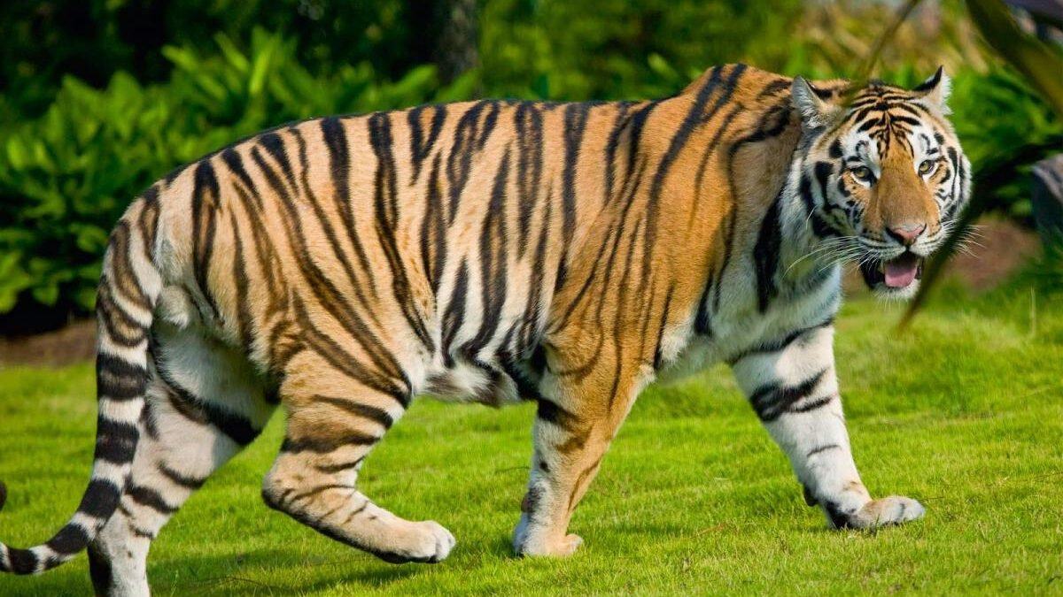







Slide 11


2. Tìm từ ngữ có chứa vần “ăt”
mặt trời, mặt đất, tắt đèn, bắt đầu….

Slide 12
2. Tìm từ ngữ có chứa vần “ăc”
chắc chắn, mắc lỗi, tắc đường, lắc lư….

Slide 13
4. Tìm từ ngữ có chứa vần “oai”
củ khoai, loài người, khoan khoái…

Slide 14
4. Tìm từ ngữ có chứa vần “oay”
Loay hoay, ngoáy tai, hí hoáy,…

Slide 15

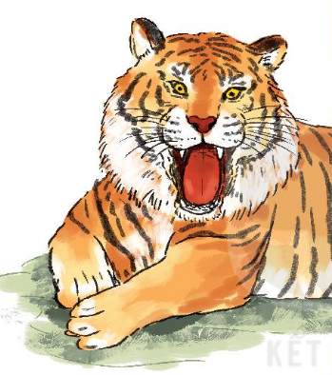
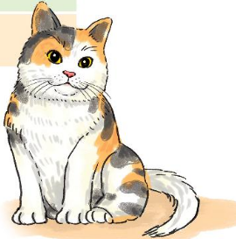
9
Trong bảng dưới đây thông tin nào phù hợp với hổ, thông tin nào phù hợp với mèo
1. Sống trong rừng
2. Sống trong nhà
3. To lớn
4. Nhỏ bé
5. Thường bắt chuột
6. Thường săn bắt hươu, nai
7. Leo trò giỏi
8. Không giỏi leo trèo
9. Hung dữ
10. Dễ thương, dễ gần

Slide 16


